Slide 1
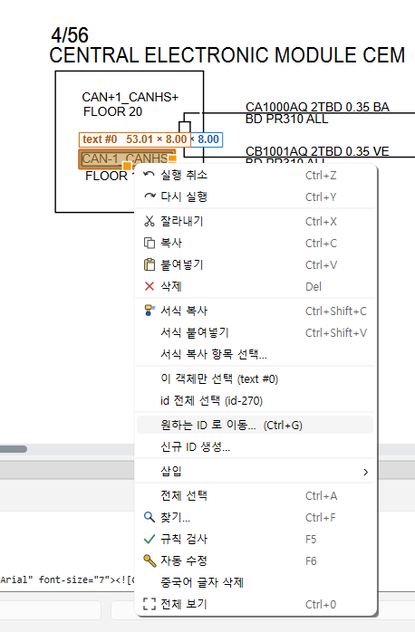
“원하는 ID로 이동“ 기능이 내가 원하는 데로 동작하지 않음. 내가 원하는 동작은 선택된 객체(VISIBLE DATA)를
내가 원하는 TARGET ID로 보내는 거임,
2. “신규 ID 생성”도 내가 원하는 데로 동작하지 않음. 내가 원하는 동작은 선택된 객체(VISIBLE DATA)를 가지고
신규 ID를 생성하는 거임, 선택된 객체는 새로 생성된 ID의 VISIBLE DATA로 들어가는 거임, 기존 데이터는 삭제됨

Slide 2
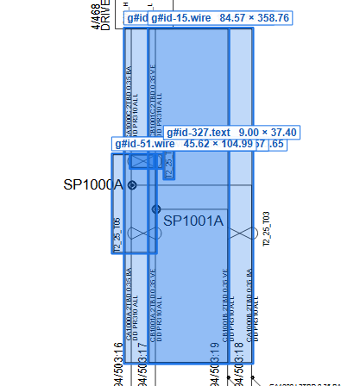
2. 마우스 클릭/드래그를 하면 현재는 아래와 같이 모든 객체가 선택되는데, 내가 원하는 객체만 선택이 되도록
설정할 수 있었으면 좋겠어..예를 들어 “ID 제외한 모든 요소”, “텍스트“, “PATH” 등,

